Slide 1


JB금융그룹 Fin:AI Challenge
MVP 제안서
지역 금융 위험을 케이스로 만들고, AI 에이전트가 판단하고, 사람이 승인하는 금융안전 운영체제
팀명 | LocalGuard
서비스명 | JB LocalGuard OS

Slide 2
예선 산출물 – 1. Summary
JB금융그룹 Fin:AI Challenge
팀명 | LocalGuard
팀원 | 이승보 (1인 팀)
서비스명 | JB LocalGuard OS — 지역금융 안전 AI 에이전트 운영 콘솔
주제 | 자유주제 (JB 미래사업 AI · 지역금융 리스크 대응 AI 에이전트 OS)
한줄소개 | 자금압박 · 전세사기 · 보이스피싱 등 지역 고객의 금융 위험을 케이스로 등록하면, 전문 AI 에이전트들이 판단 → 조치 초안 → 사람 승인 → 감사 기록까지 수행하는 JB 금융안전 운영 콘솔

Slide 3
예선 산출물 – 2. 문제 정의(Problem Definition)
JB금융그룹 Fin:AI Challenge
2. 문제 정의(Problem Definition)
1.13조 원
39,121건
42.7만 명
보이스피싱 피해액 (’25.1~11월)
전세사기 피해자 누적 결정 (’26 기준)
취약 자영업자 (’24말 · 13.7%)
전년 동기 대비 +56% | 금융위·경찰청
HUG 사고액 ’24년 4.49조 원(역대 최대) | 국토부·HUG
취약차주 연체율 11.16% | 한국은행 금융안정상황
보이스피싱 피해액 추이 (억 원)
전세사기 피해자 누적 결정 건수
출처: 경찰청 국가수사본부 발표 (2025.7 보도) · 2024년 1인당 피해액 5,290만 원으로 2배 증가
출처: 국토교통부 전세사기피해지원위원회 결정 현황 (보도자료 ’25.8 / ’25.10 / ’25.11 / ’26.5)
누가 겪는 문제인가
무엇이 문제인가
해결 후 기대 변화 (KPI)
지역 소상공인 · 전세 계약을 앞둔 청년 · 고령 고객,
그리고 이들을 담당하는 JB RM · 심사 · 준법 담당자
기사 · 사기 경보 · 시세 · 등기 · 상담기록이 흩어져 있어
위험 신호를 조기에 모아서 판단하고 행동하기 어려움
위험 인지→대응 착수 시간 50% 단축 · 판단 100% 근거 연결
고객 대상 행동 100% 사람 승인 통과 · 사후관리 누락 0건

Slide 4
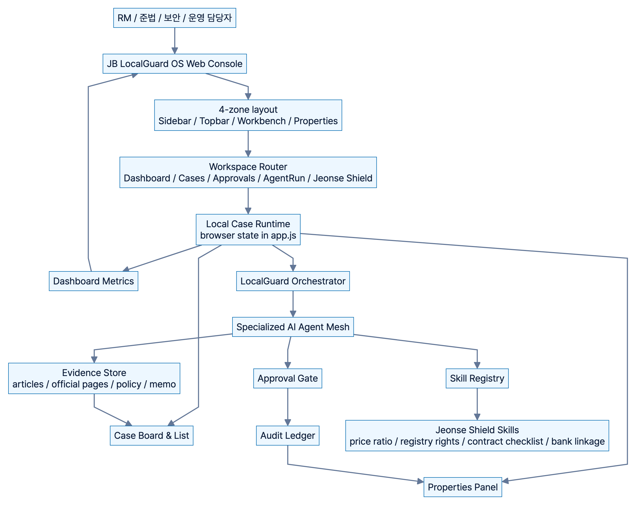
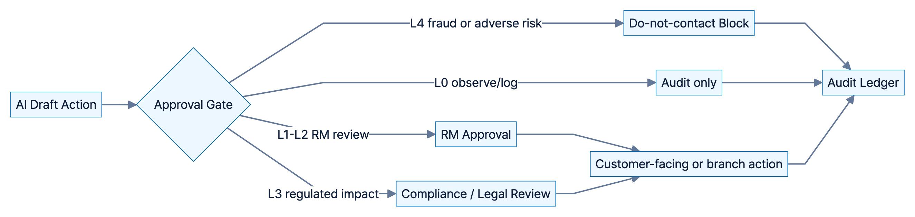
예선 산출물 – 3. 제안 솔루션 개요 (Solution Overview)
JB금융그룹 Fin:AI Challenge
3. 제안 솔루션 개요 (Solution Overview)
시스템 아키텍처 — UI · 케이스 런타임 · 에이전트 메시 · 스킬 저장소 · 승인 게이트 · 감사 기록 (GitHub 07_아키텍처 Mermaid 원본)
운영 루프 — 케이스가 흐르는 4단계
1
케이스 생성
고객 위험을 케이스로 등록 (RM 또는 정기 스캔)
2
에이전트 실행
스킬을 장착하고 근거 수집 · 위험 판단
3
사람 승인
조치 초안을 사람이 검토 — 승인 / 반려
4
감사 기록
모든 판단 · 행동 · 승인이 활동 이력으로 남음
승인 · 통제 흐름 — 승인 레벨 L0–L4
설계 원칙 스킬 장착형 멀티 에이전트(기능 추가 = 스킬 추가) · 승인 우선 자동화(완전 자동 발송 금지) · 근거와 감사 기록은 일급 객체

Slide 5
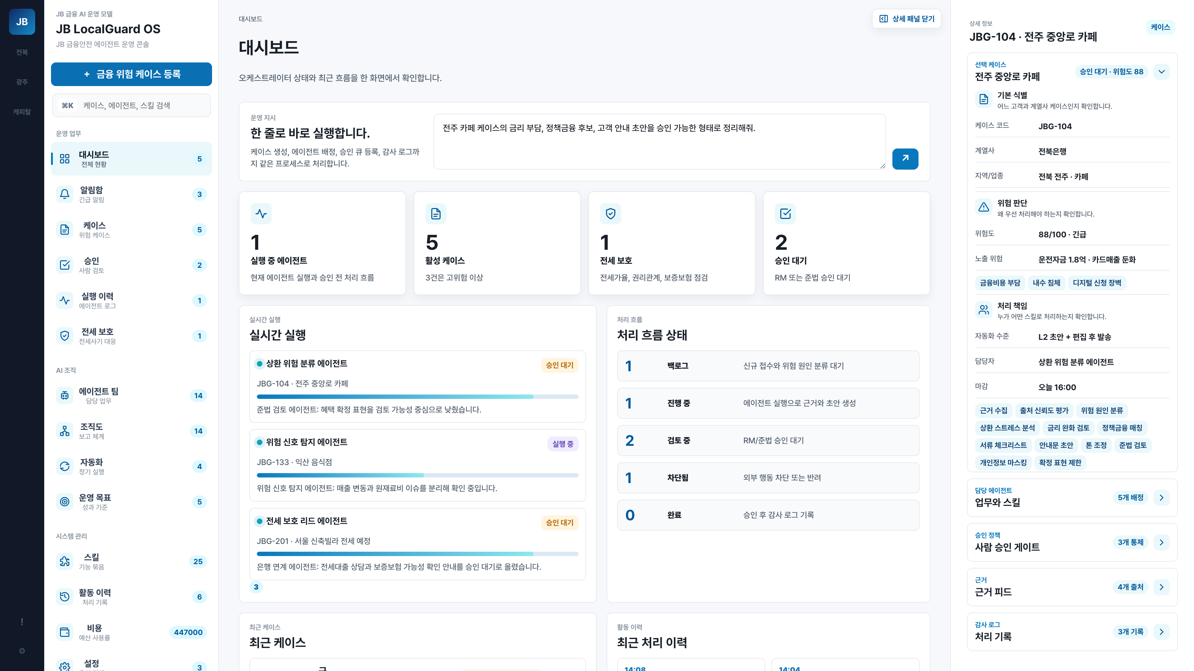
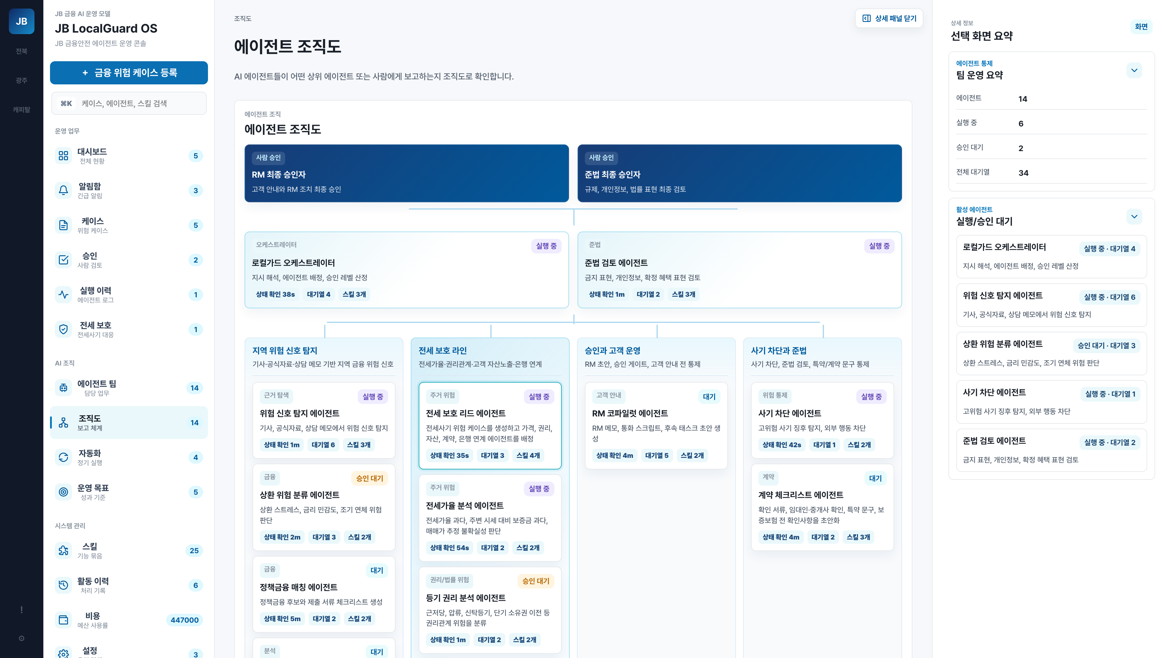
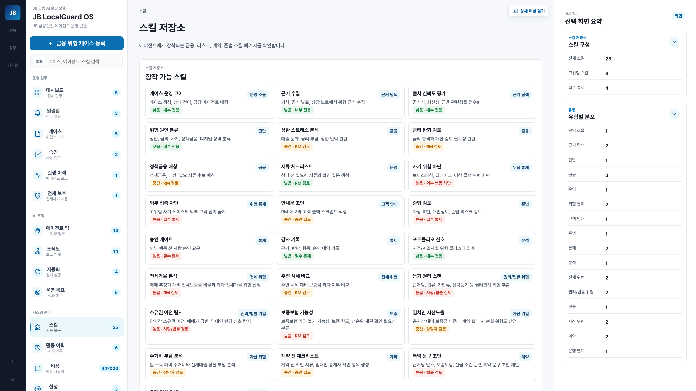
예선 산출물 – 4. 주요 기능 정의 (Key Features)
JB금융그룹 Fin:AI Challenge
4. 주요 기능 정의 (Key Features)
실제 동작하는 MVP 콘솔
핵심 기능 6가지 — 모두 MVP에서 동작 확인
케이스 보드
구현 완료
실행 이력(에이전트 로그)
구현 완료
위험 케이스를 칸반/큐로 관리, 클릭 시 근거·담당 에이전트 연동
실행/지시마다 로그 생성, 상태 전이 자동 기록
해결: 흩어진 고객 위험의 단일 작업 화면
해결: AI 판단 과정의 투명한 추적
승인 (사람 검토)
구현 완료
전세 보호
구현 완료
승인/반려 클릭으로 상태·감사·큐 숫자 즉시 갱신
전세가율·권리관계·자산 리스크·체크리스트·은행 연계 5대 진단
해결: 고객 대상 행동의 사람 통제
해결: 전세사기 계약 전 예방
대시보드 — 한 줄 지시 실행 · 실시간 실행 · 처리 흐름 상태 · 우측 케이스 상세
스킬 저장소
구현 완료
활동 이력(감사)
구현 완료
25종 스킬에 위험도·승인 정책 부여, 에이전트에 장착
근거→판단→행동→승인 전 과정을 시간순 기록
해결: 기능 확장과 내부통제의 단위화
해결: 금융권 감사·설명가능성 충족
MVP 범위 판단(위험 진단) → 행동(조치 초안) → 검증(승인·감사) — github.com/LSB-afk/JB-Fin-AI-Challenge
에이전트 조직도 (14개)
스킬 저장소 (25종)

Slide 6
예선 산출물 - 5. 데이터 및 기술 활용 (Data & Tech)
JB금융그룹 Fin:AI Challenge
5. 데이터 및 기술 활용 (Data & Tech)
활용 데이터 — 공개 · 공식 출처 우선, 출처 전부 명시
기술 구성 — 현재 MVP와 본선 목표
공공 · 공식
HUG 안심전세(시세·전세가율·보증) · 국토교통부 보도자료 · 금융위 보이스피싱 경보
공개 자료 · 출처 표기
현재 MVP (예선 · 구현 완료)
· Vanilla JS/CSS 정적 콘솔 — 외부 의존성 0, 브라우저만으로 시연
· 상태 모델: 케이스 · 에이전트 실행 · 승인 · 감사 상호 연동
시장 · 언론
연합뉴스 · 쿠키뉴스 등 지역 경기/금리 부담 기사 (위험 신호 수집 대상)
링크 단위 근거 연결
· GitHub 공개: github.com/LSB-afk/JB-Fin-AI-Challenge
본선 목표 아키텍처
JB 공식
JB금융그룹 계열사 현황 · JB-네이버클라우드 AI 업무협약 (jbfg.com)
사업 연계성 근거
· LLM — 위험 판단 요약 · 조치 초안 생성 (Claude 등 상용 API)
· RAG — HUG·국토부·금융위 공개자료 검색으로 근거 강제 연결
· Rule Engine — 승인 레벨(L0–L4) · 금지 행동 정책 판정
· Multi-Agent — 오케스트레이터가 전문 에이전트에 스킬 주입
내부 운영(목업)
상담 노트 · 케이스 이력 · 승인 기록 — MVP는 가상 데이터로 구성
개인정보 마스킹 전제
· 외부 API — 공공 데이터 우선, 상용 API는 라이선스 검토 후 사용
기술적 제약과 해결 전략
환각(Hallucination)
개인정보 · 내부통제
법률 판단 한계
모든 판단에 출처 링크 강제 + 확정 표현 금지 + 사람 승인 게이트
마스킹 처리 · L0–L4 승인 레벨 · 전 과정 감사 로그
등기·보증은 원문 확인 절차 명시, 특약은 초안만 제공(법무 검토)

Slide 7
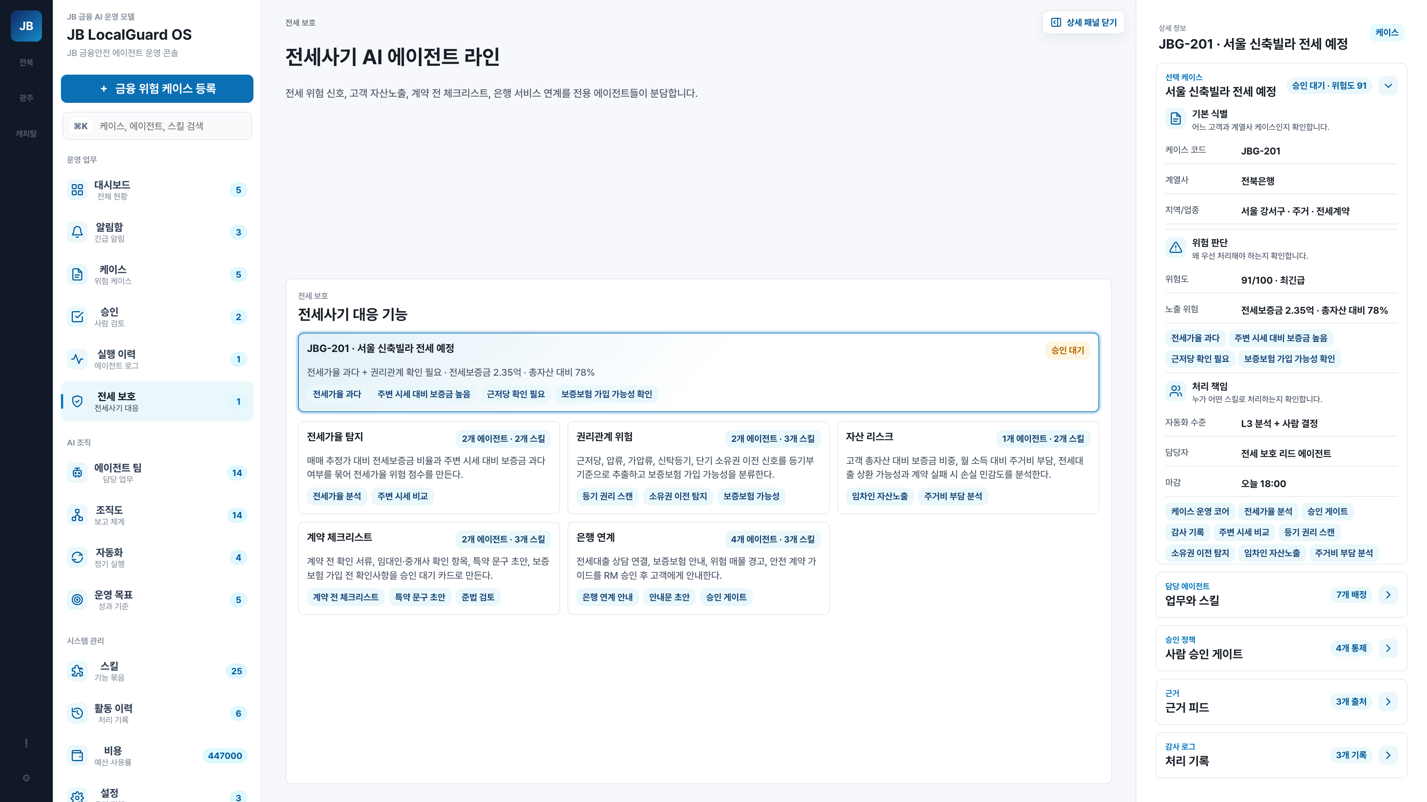
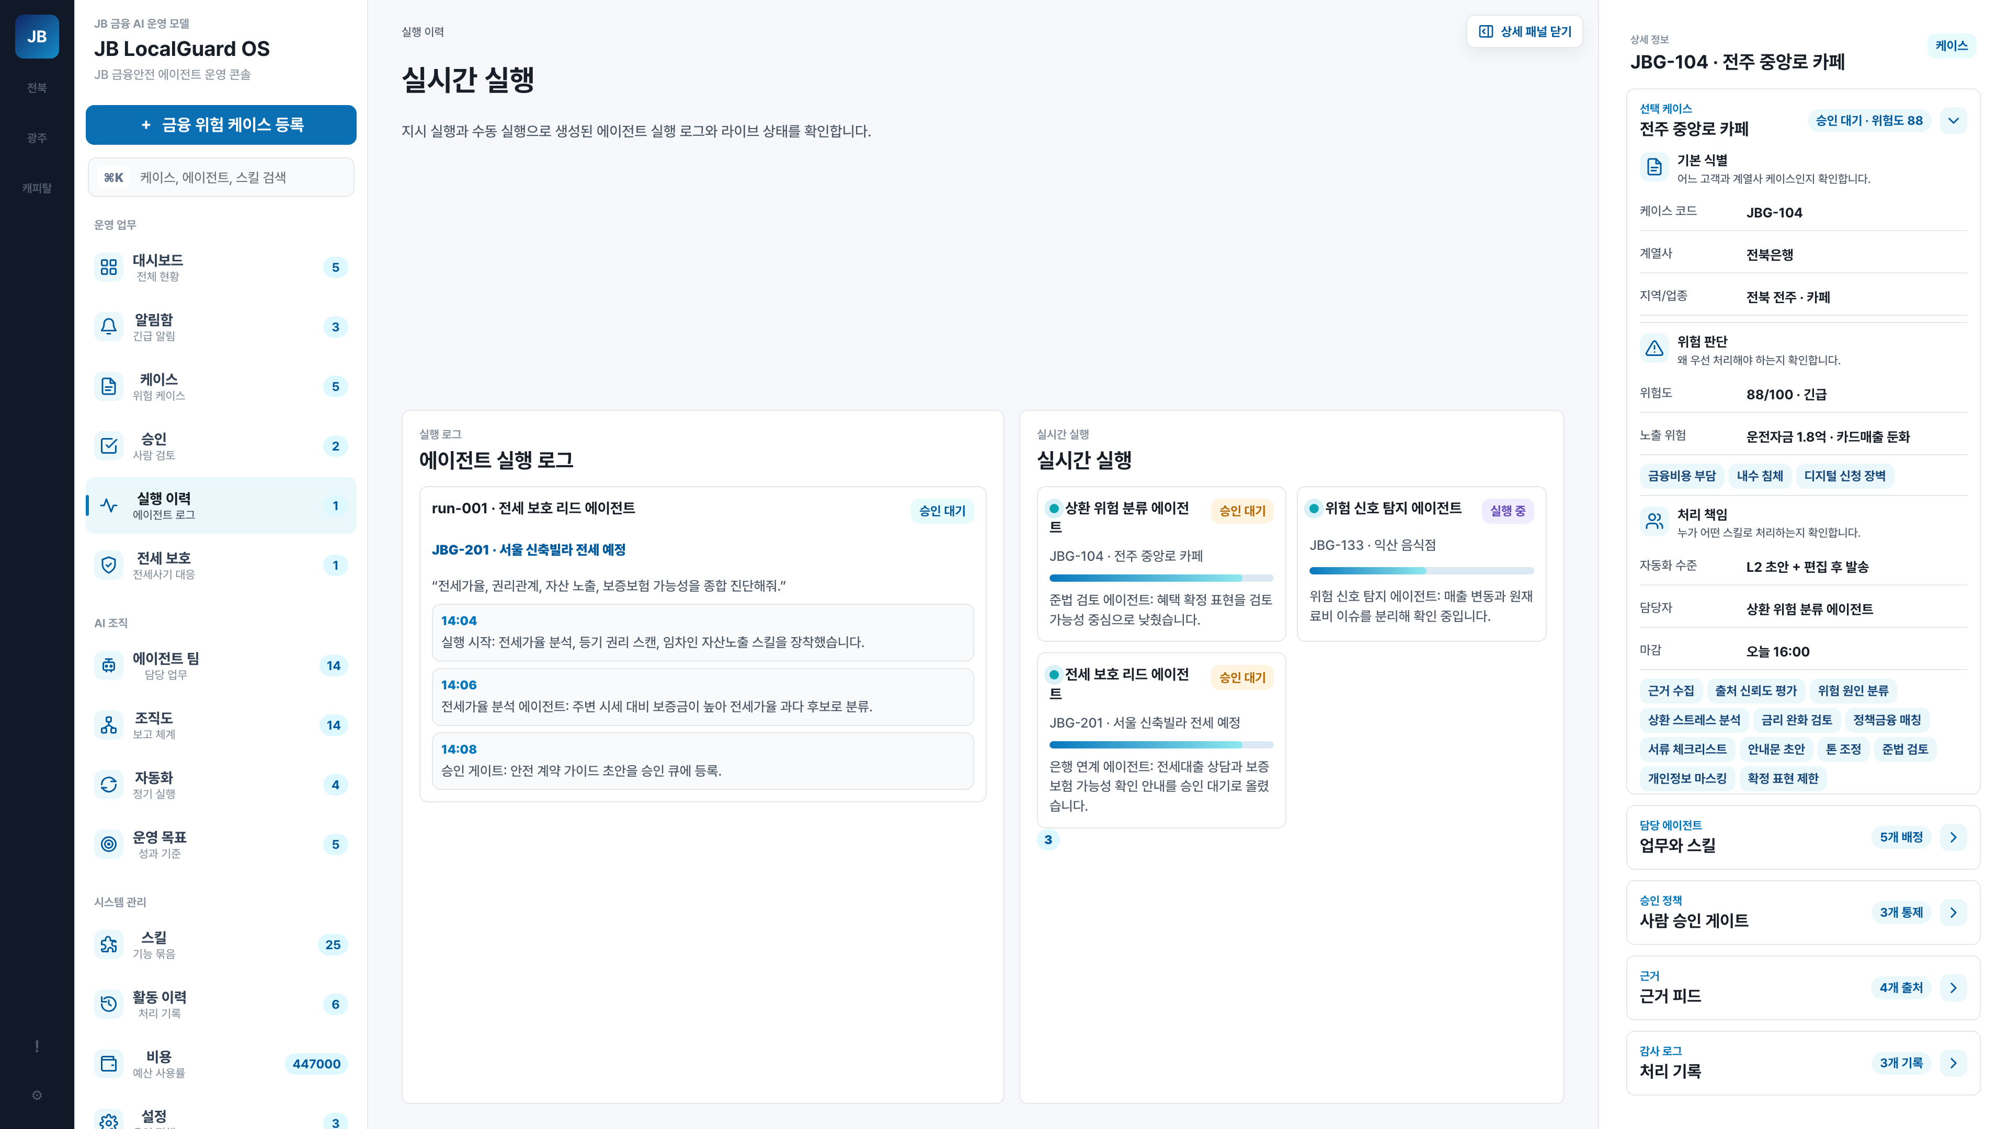
예선 산출물 – 6. 사용자 시나리오/유즈케이스 (User Scenario)
JB금융그룹 Fin:AI Challenge
6. 사용자 시나리오/유즈케이스 (User Scenario)
유스케이스 상세 — 전세 보호 라인 (청년 고객이 전세계약 전에 은행을 통해 위험을 진단받는 흐름)
고객
RM(은행)
AI 에이전트
검증·승인
1
2
3
4
5
6
7
전세계약 전
상담 신청
케이스 생성
JBG-201
전세가율·권리관계
·자산 리스크 진단
체크리스트 +
특약 초안 생성
준법 검토
표현·법률 리스크
RM 승인
(사람 결정)
안전 계약 가이드
+ 대출·보증 상담
안전 정책: 법률 확정 표현 금지 · 등기/보증은 원문 확인 · 특약은 초안만 · 은행 연계는 고객 동의 + RM 승인 후 진행
대표 케이스 — 전주 카페 자금압박 케어 (JBG-104)
1. 전주 카페 케이스에 매출 둔화 + 금리 부담 신호 감지
2. 상환 위험 분류 → 정책금융·서류 체크리스트 생성
3. 콜백 초안 작성 → 준법 검토 → RM 승인 후 안내
4. 전 과정 감사 기록 — 누락·책임소재 문제 해소
실행 이력 — 에이전트 로그와 상태 전이
전세 보호 화면 — 5대 진단과 케이스(JBG-201) 연동

Slide 8
예선 산출물 – 7. 기대 효과 및 향후 확장성 (Expected Impact)
JB금융그룹 Fin:AI Challenge
7. 기대 효과 및 향후 확장성 (Expected Impact)
50%↓
100%
100%
0건
위험 인지→대응 착수 시간
판단의 근거 연결률
고객 대상 행동 승인 통과율
사후관리 누락 (후속 태스크 자동 등록)
케이스 화면 하나로 원인·근거·다음 행동 파악
모든 판단에 출처 링크 또는 내부 이벤트 연결
승인 게이트 없이는 외부 안내 불가
고위험 사기 케이스 외부 발송도 이상거래 탐지·차단 에이전트가 자동 차단
* MVP 운영 목표 지표 — 본선에서 실데이터 PoC로 측정·검증 예정
발전 경로 — 예선에서 고객 서비스까지
운영 리스크 대응
예선 (완료)
본선
내부 파일럿
고객 서비스화
· 환각 · 오판 — 근거 링크 강제 + 확정 표현 금지 + 사람 승인
정적 MVP 콘솔
시나리오 검증 · GitHub 공개
LLM · RAG 연동
공공데이터 PoC
전북은행 RM 부서
승인·감사 정책 검증
뱅킹 앱 연계
전세 보호 우선 출시
· 개인정보 · 보안 — 마스킹 · 내부망 전제 · 접근 권한 분리
· 책임소재 · 설명가능성 — 감사 로그로 판단·승인 주체 전 과정 추적
· 저작권 · 라이선스 — 공공·공식 출처 우선, 기사 등은 링크 인용
계열사 확장: 전북은행(지역 SME · 전세 보호) → 광주은행(가계 · 청년) → JB우리캐피탈(할부 · 리스 사후관리)
JB금융그룹이 공개한 AI 추진 방향(기업대출 상담·심사·사후관리 AI — 네이버클라우드 업무협약)과 같은 축에서 확장

